Slide 1


KHỞI ĐỘNG NÀO!

Slide 2
Thời gian | Thắng lợi tiêu biểu
1771 | Ba anh em Nguyễn Nhạc, Nguyễn Huệ, Nguyễn Lữ dựng cờ khởi nghĩa ở vùng Tây Sơn thượng đạo.
1777 | Quân Tây Sơn lật đổ chính quyền chúa Nguyễn ở Đàng Trong.
1785 | Quân Tây Sơn giành thắng lợi trong trận Rạch Gầm - Xoài Mút, đánh tan gần 5 vạn quân Xiêm xâm lược.
1786 | Nguyễn Huệ chỉ huy quân Tây Sơn tiến ra Đàng Ngoài, lật đổ chúa Trịnh, rồi giao lại chính quyền cho vua Lê.
1788 | Nguyễn Huệ chỉ huy quân Tây Sơn tiến ra Bắc, triều Lê sụp đổ
1789 | Quân Tây Sơn giành thắng lợi quyết định trong trận Ngọc Hồi - Đống Đa, đánh tan gần 29 vạn quân Mãn Thanh xâm lược.

Slide 3
b. Có ý kiến cho rằng: Quyết định tiêu diệt quân Thanh vào dịp Tết Kỷ Dậu (1789) thể hiện thiên tài quân sự của Vua Quang Trung. Em đồng ý với ý kiến đó không? Vì sao?
Quyết định tiêu diệt quân Thanh vào dịp Tết Kỉ Dậu (1789) thể hiện thiên tài quân sự của vua Quang Trung, em đồng ý với ý kiến này vì: Quang Trung quyết định tiêu diệt quân Thanh vào dịp Tết Kỉ Dậu nhằm tạo yếu tố bất ngờ, làm cho quân giặc không kịp trở tay, nhanh chóng thất bại.

Slide 4
Tìm hiểu thông tin từ sách, báo và internet, hãy kể tên một số công ti đa quốc gia có phạm vi ảnh hưởng lớn đối với nền kinh tế nhiều nước trên thế giới hiện nay.
+ ExxonMobil (lĩnh vực kinh doanh: xăng dầu)
+ Royal Dutch Shell (lĩnh vực kinh doanh: xăng dầu)
+ Apple (Lĩnh vực kinh doanh: công nghệ).
+ Samsung (lĩnh vực kinh doanh: công nghệ).
+ Amazon (lĩnh vực kinh doanh: thương mại điện tử).
+ Microsoft (lĩnh vực kinh doanh: công nghệ).

Slide 5


Hà Lan

Slide 6
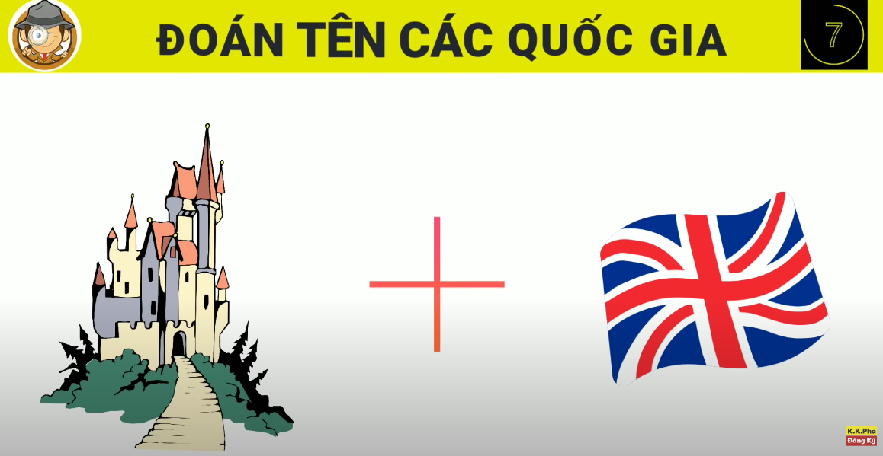
VƯƠNG QUỐC ANH

Slide 7
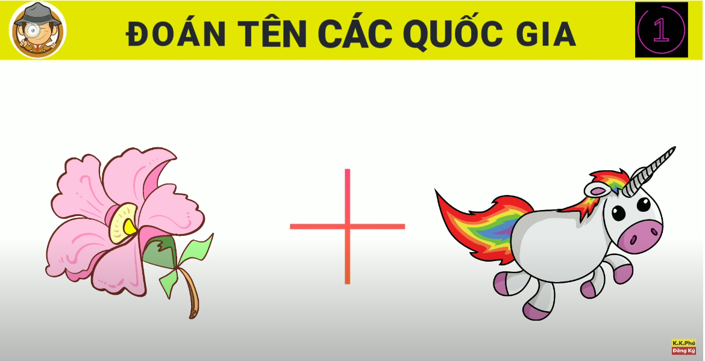
HOA KỲ

Slide 8
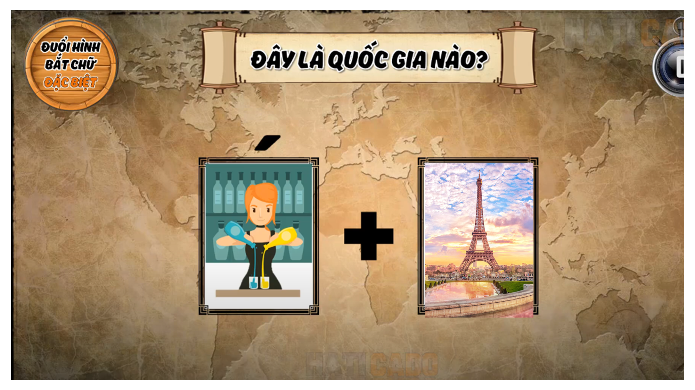
PHÁP

Slide 9
CÁCH MẠNG TƯ SẢN ANH VÀ CHIẾN TRANH GIÀNH ĐỘC LẬP CỦA 13 THUỘC ĐỊA ANH Ở BẮC MỸ (T1)
Bài 1

Slide 10

NỘI DUNG
1
NỘI DUNG 1
2
NỘI DUNG 2
CÁCH MẠNG TƯ SẢN ANH
CHIẾN TRANH GIÀNH ĐỘC LẬP CỦA 13 THUỘC ĐỊA ANH Ở BẮC MỸ

Slide 11
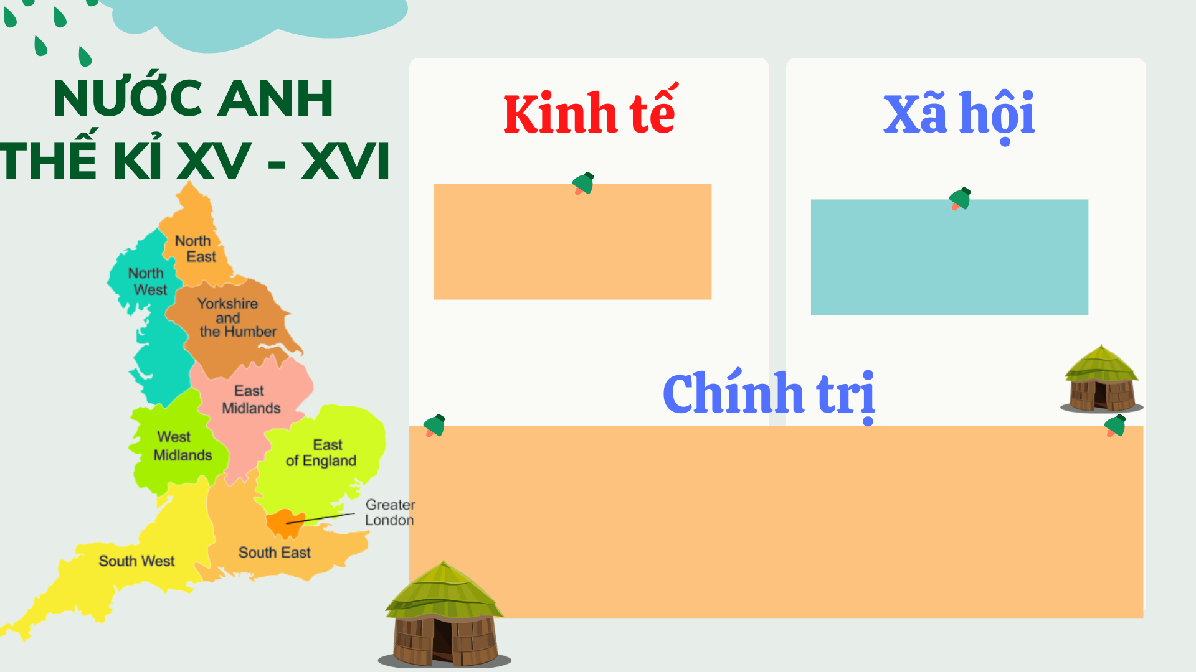
Tiết 1 + 2 - BÀI 1: CÁCH MẠNG TƯ SẢN ANH VÀ CHIẾN TRANH GIÀNH ĐỘC LẬP CỦA 13 THUỘC ĐỊA ANH Ở BẮC MỸ (T1)
1. Cách mạng tư sản Anh
a. Nguyên nhân
Hoàn thành phiếu học tập sau về: Tình hình nước Anh thế kỉ XV - XVI

Slide 12
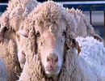






Ở miền Đông – Nam nhiều công trường thủ công luyện kim, cơ khí, làm đồ sứ, dệt len dạ... ra đời, phát triển
Tư bản chủ nghĩa phát triển mạnh ở Anh
XCÔTLEN
NIUCATXƠN
Nhiều trung tâm lớn về công nghiệp, thương mại, tài chính được hình thành, tiêu biểu là Luân Đôn.
BIỂN AILEN
LIVƠPULL
MANSETXTƠ
NOTTINHAM
BÔNXTƠN
Trong sự phát triển chung của châu Âu, quan hệ tư bản chủ nghĩa ở Anh lớn mạnh hơn cả.
Vùng nông nghiệp
NOOCVICH
BƠCMINHAM
Vùng công thương nghiệp phát triển
KEMBRIT
Xưởng dệt
Xưởng cơ khí
Luân Đôn
ĐÔVƠ
Những phát minh mới về kĩ thuật, các hình thức tổ chức lao động hợp lí làm cho năng suất lao động tăng nhanh.
Hải cảng
PLIMUT
POOCLEN
Đất rào chăn cừu

Slide 13
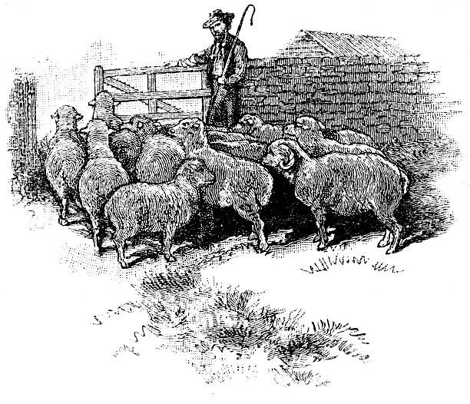
Cừu ăn thịt người nghĩa là câu nói của nhà văn Tomat Morơ miêu tả thảm cảnh của người nông dân nước Anh trước cách mạng tư sản giữa thế kỉ XVII. Thời điểm này, ở Anh đã xuất hiên phong trào “rào đất cướp ruộng”, quý tộc mới (quý tộc tư sản hóa) đã đuổi nông dân ra khỏi những mảnh đất mà họ đã từng canh tác từ lâu đời. Biến đất canh tác thành đổng cỏ để nuôi cừu hoặc dùng để trông các loại cầy công nghiệp và lương thực có nhu cầu cao trên thị trường.Bị mất hết, để cứu lấy mạng sống của mình và gia đình, những người nông dân đã ra các thành thị và khu công nghiệp, bán sức lao động, làm thuê cho nhà tư bản.

Slide 14
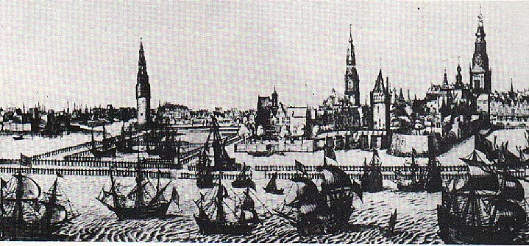
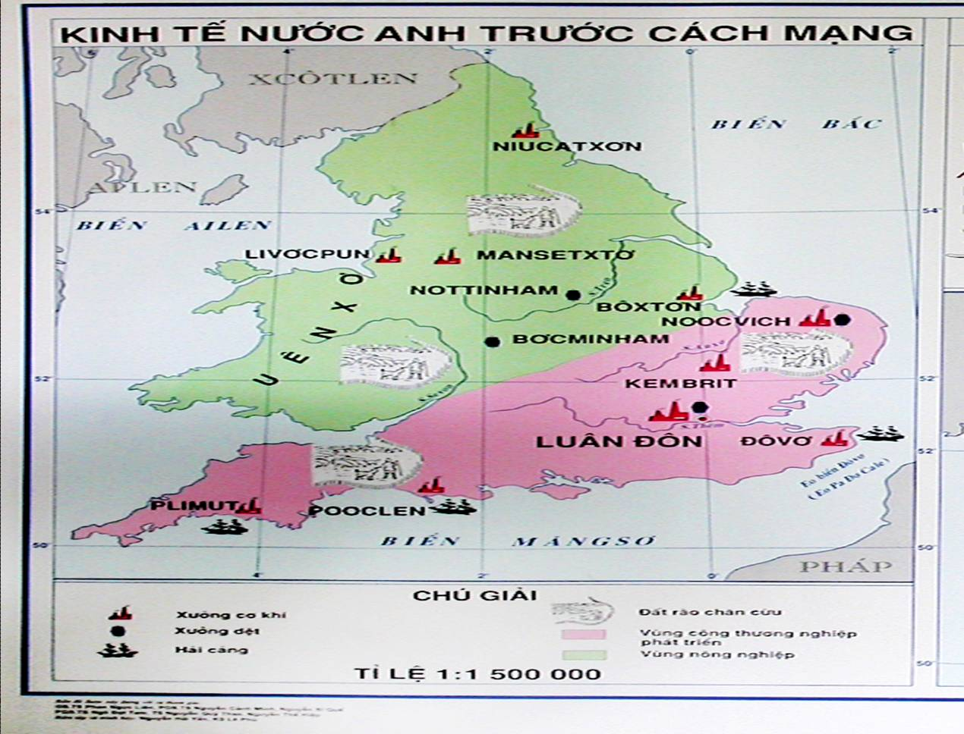
Quang cảnh Luân Đôn thế kỉ XVII

Slide 15
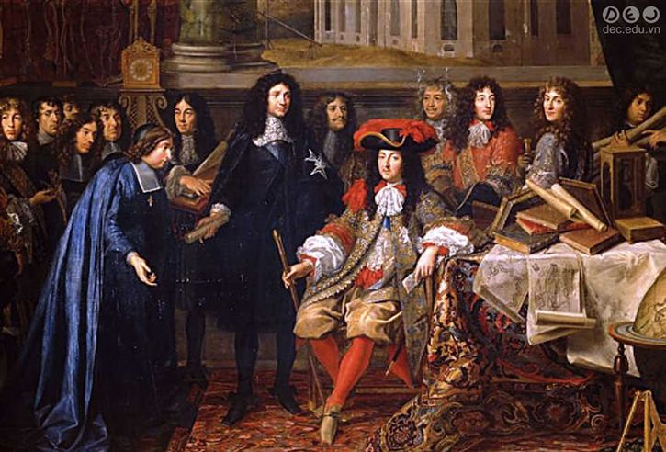
Quý tộc phong kiến
(làm giàu)
Tư sản ,
Quí tộc mới
Thế lực phong kiến
(Vua Sác-lơ I)
Trồng cỏ,
nuôi cừu
Kinh doanh làm giàu
Phong kiến cản trở
Quý tộc mới
Chế độ TBCN
Chế độ phong kiến

Slide 16
BÀI 1: CÁCH MẠNG TƯ SẢN ANH VÀ CHIẾN TRANH GIÀNH ĐỘC LẬP CỦA 13 THUỘC ĐỊA ANH Ở BẮC MỸ (T1)
1. Cách mạng tư sản Anh
a. Nguyên nhân
Tư sản, quý tộc mới >< chế độ quân chủ chuyên chế (bên cạnh mâu thuẫn cũ giữa nông dân với địa chủ, quý tộc)
Nguyên nhân sâu xa dẫn đến cuộc cách mạng tư sản Anh là gì?
Nguyên nhân trực tiếp dẫn đến cuộc cách mạng tư sản Anh là gì?

Slide 17
BÀI 1: CÁCH MẠNG TƯ SẢN ANH VÀ CHIẾN TRANH GIÀNH ĐỘC LẬP CỦA 13 THUỘC ĐỊA ANH Ở BẮC MỸ (T1)
1. Cách mạng tư sản Anh
a. Nguyên nhân
Hoàn thành bài tập sau về diễn biến cách mạng tư sản Anh?

Slide 18
Nối cột và sao cho hợp lí:
1. 8/1642
a. Sác-lơ I bị xử tử. Anh trở thành nước cộng hoà.
b. Cách mạng bùng nổ
2. 1648
c. Phe Nghị viện đánh bại quân đội nhà vua
3. 1/1649
d. Chế độ quân chủ lập hiến ra đời
4. 1658
e. Nền quân chủ phục hồi
5. 1688 -1689

Slide 19
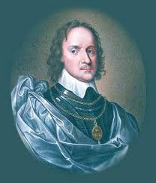
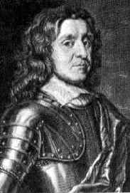
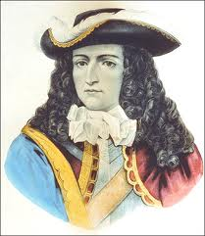
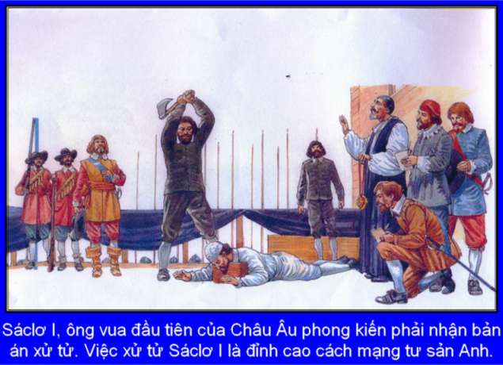
Sơ đồ tiến trình của cách mạng
CỘNG HÒA
Nội chiến
Độc tài quân sự
Quân chủ lập hiến
Quân chủ chuyên chế
QH thỏa hiệp với PK cũ
1653
1658
Crôm-oen qua đời
12/1688
V. O-ran-giơ lên ngôi
1640
8/1642
Sác lơ 1 tuyên chiến
1649
Sác lơ 1 bị xử tử
Đỉnh cao của cách mạng tư sản Anh là sự kiện nào?
Crôm-oen
Sác Lơ I

Slide 20
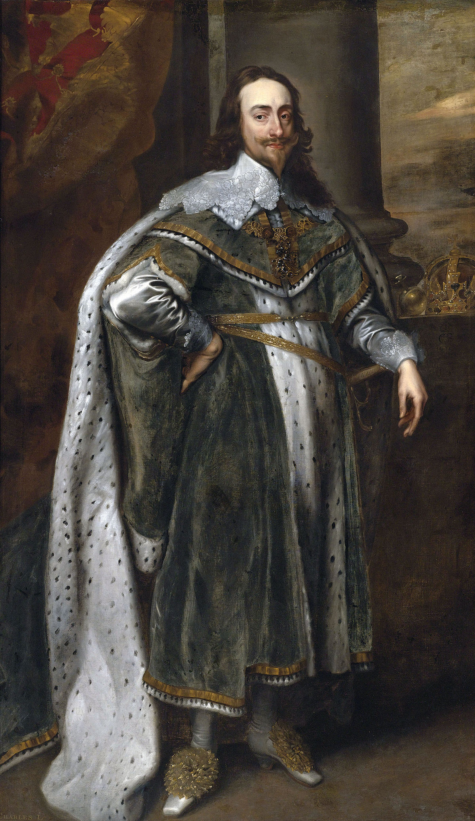
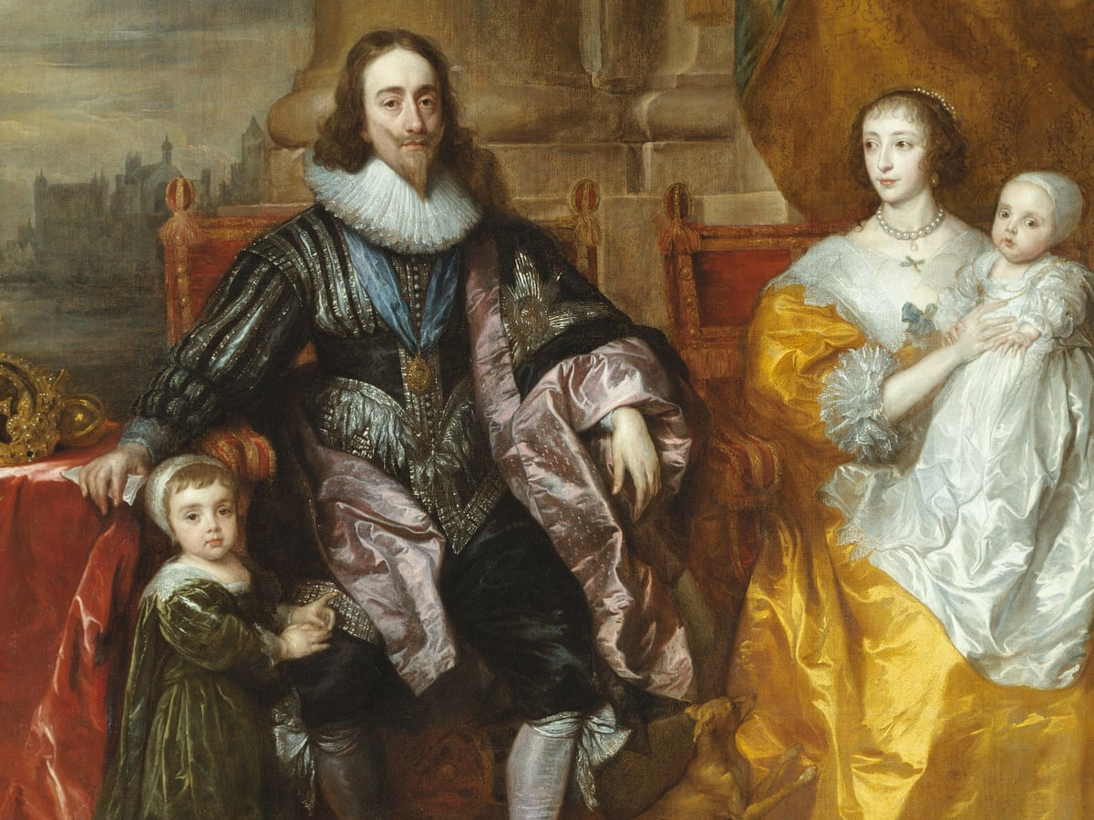
Sác lơ I và gia đình của ông

Slide 21
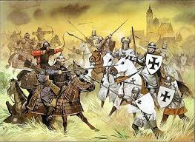
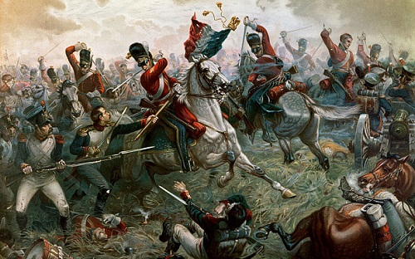
8/1642 Sác lơ 1 tuyên chiến

Slide 22


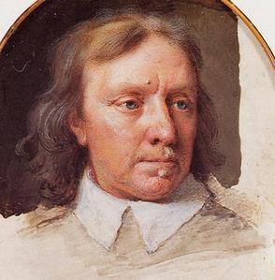
Ô. Crôm – oen (1599-16580
Ông là một địa chủ, đại diện cho quý tộc mới, có tinh thần cách mạng, khả năng tổ chức và chỉ huy quân sự. Khi nội chiến bùng nổ, ông được phe quốc hội giao cho việc tổ chức, lãnh đạo quân đội, ông đã tổ chức xây dựng đội quân “sườn sắt” liên tiếp đánh bại quân nhà Vua.

Slide 23


Slide 24
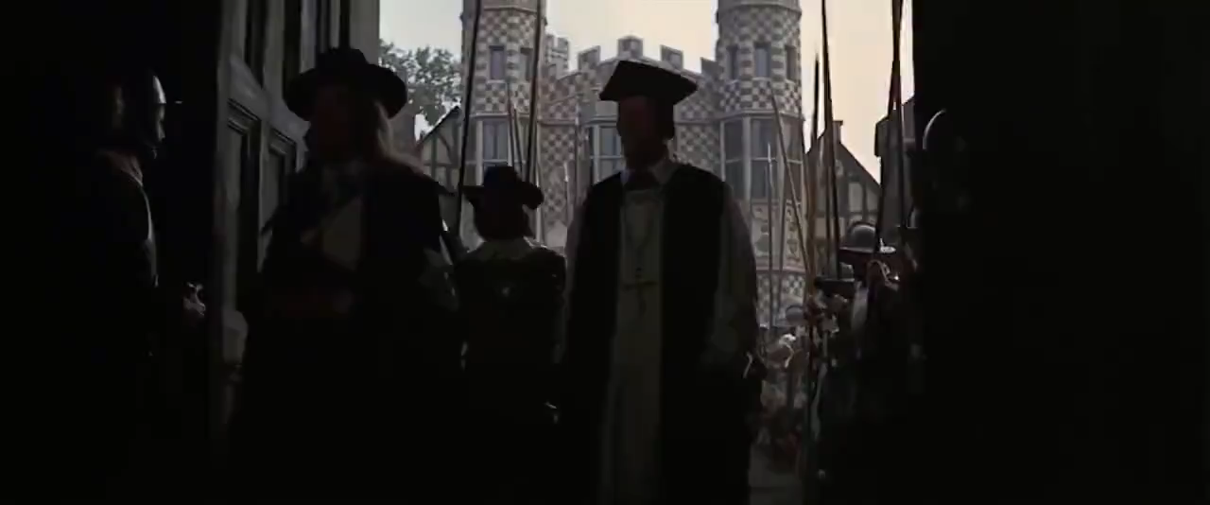

Slide 25
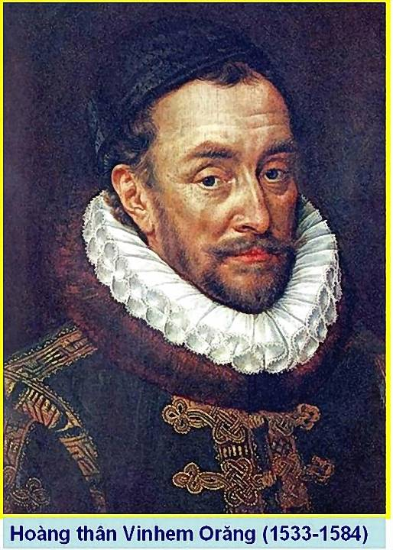
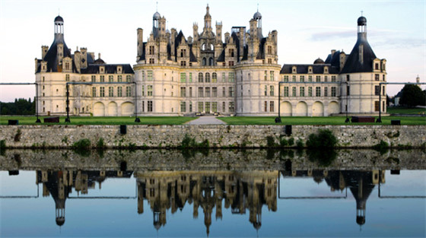
Vin-hem Ô-ran-giơ

Slide 26
BÀI 1: CÁCH MẠNG TƯ SẢN ANH VÀ CHIẾN TRANH GIÀNH ĐỘC LẬP CỦA 13 THUỘC ĐỊA ANH Ở BẮC MỸ (T1)
1. Cách mạng tư sản Anh
b. Kết quả, ý nghĩa, tính chất và đặc điểm chính
Hoàn thành bảng sau

Slide 27
B. KẾT QUẢ, Ý NGHĨA, TÍNH CHẤT VÀ ĐẶC ĐIỂM
 | NỘI DUNG
Kết quả
Ý nghĩa
Tính chất và đặc điểm
- Cách mạng đã lật đổ chế độ quân chủ chuyên chế, mở đường cho CNTB ở Anh phát triển nhanh chóng
Đây là thắng lợi của chế độ xã hội mới, thắng lợi của chế độ tư hữu TBCN đối với chế độ phong kiến
- Là cuộc cách mạng không triệt để.
- Là cuộc cách mạng tư sản dưới hình thức nội chiến

Slide 28

Thảo luận
Tại sao nói cuộc cách mạng Anh 1640 – 1642 là một cuộc cách mạng tư sản?

Slide 29
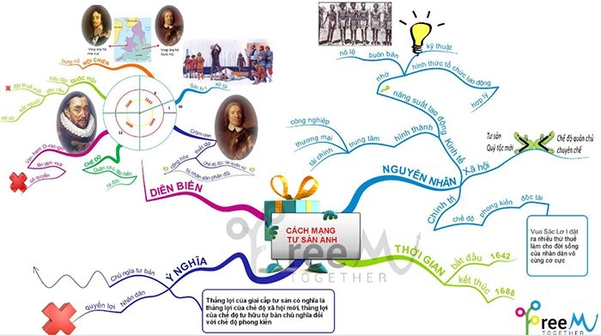

Slide 30





LUYỆN TẬP

Slide 31



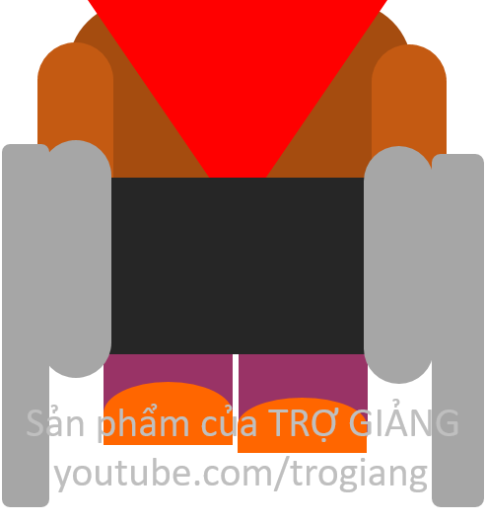


TRÒ CHƠI
ĐÀO VÀNG
BẮT ĐẦU

Slide 32







100$
150
50$
20$
100$
10$
150$
50$
20$
Notes:
Bấm vài tiền để ra câu hỏi
Bấm vào vàng để kéo vàng lên nếu học sinh trả lời đúng

Slide 33

VẬN DỤNG
Tìm hiểu từ internet, hãy liệt kê một số quốc gia hiện nay theo thể chế quân chủ lập hiến

Slide 34
BÀI HỌC KẾT THÚC
BÀI CŨ
DẶN DÒ
Đọc phần tiếp theo của bài: chiến tranh giành độc lập của 13 bang ở Bắc Mỹ
Học bài và làm bài tập trong sách bài tập

Slide 35

Năm 1640, vua Sáclơ I đã buộc phải triệu tập Nghị viện để
Thông qua việc tăng thuế để có tiền chi cho việc đàn áp các cuộc nổi dậy
Notes:
Bấm vào hình người để quay về

Slide 36
Cách mạng tư sản Anh đạt đến đỉnh cao vào thời gian nào? Tương ứng với sự kiện gì?
Năm 1649, tương ứng với sự kiện Vua Sác-lơ I bị xử tử.

Slide 37
Tại sao nói cách mạng tư sản Anh không triệt để?
Quyền lợi của nhân dân không được áp ứng

Slide 38
Khi nền sản xuất tư bản chủ nghĩa xuất hiện trong lòng xã hội phong kiến, mâu thuẫn nào nảy sinh?
Chế độ phong kiến với tư sản và các tầng lớp khác.

Slide 39
Trong xã hội nước Anh trước cách mạng đã tồn tại mâu thuẫn cơ bản nào?
Giữa nông dân với quý tộc, địa chủ và giữa tư sản, quý tộc mới với chế độ quân chủ

